Slide 1


UNIVERSITY OF MARIE AND LOUIS PASTEUR
GPS DISCIPLINED QUARTZ OSCILLATOR
GPSDO
ATCE PROJECT
presented by :
HEROUMI Yani
NEGRECHE Aaron
ATMANI Aymene
CHAOUCHE Mastene
BELAIDI Katia
ATAMNIA Mondher
supervised by :
Pr. Jean Michel Friedt
Pr. Emile Carry
Academic : 2025/2026

Slide 2
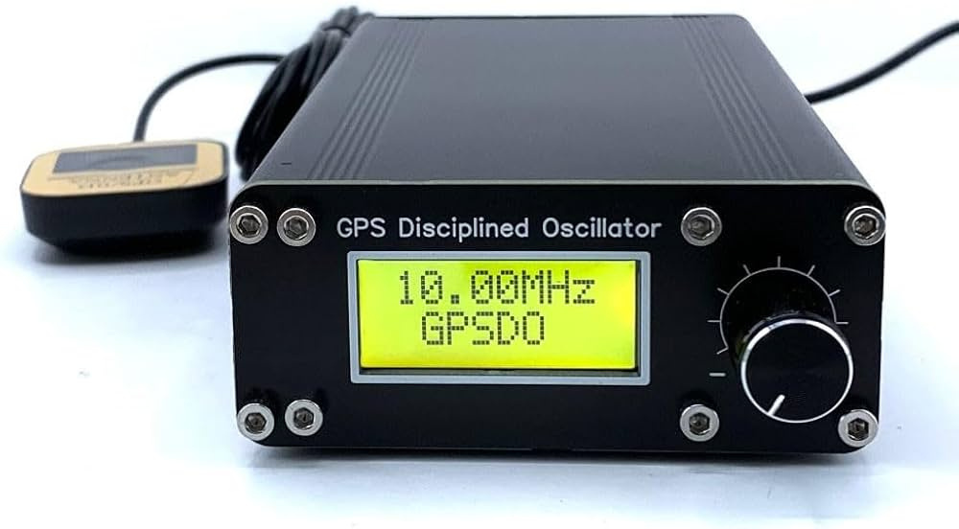

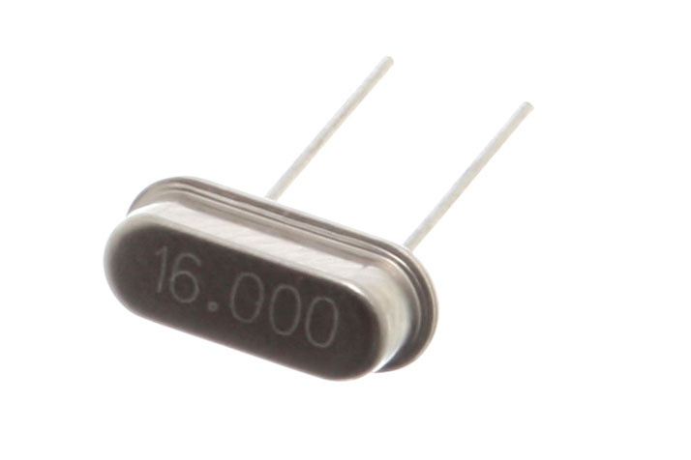
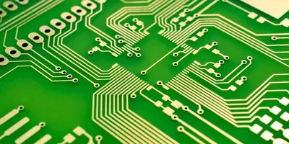
WHY DO WE NEED A GPSDO ?
Quartz is widely used in electronics because it is accurate, small, and inexpensive
However, its frequency drifts with temperature (±800 Hz at 16 MHz), aging (~5 ppm/year), and mechanical vibrations. The ideal solution would be an oven-controlled oscillator (OCXO), but its cost is too high for our application
o
Our approche : The GPSDO
GPS provides a very accurate pulse every second: the 1 PPS signal (±100 ns). → The quartz ensures short-term stability → GPS ensures long-term accuracy → By combining both, we obtain a frequency source that is stable across all time scales

Slide 3
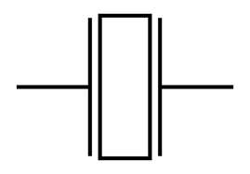
PROJECT OVERVIEW
Content :
In this project, we will cover many concepts acquired this year: automatic control and PID regulation, analog circuits, radio frequencies, and C programming.
1 — Theoritical Analysis
2 — Schematic Design(KiCAD)
3 — Componenets (BOM)
4 — SPICE Simulation (ngSPICE)
5 — Octave Modelisation
6 — Routing PCB
7 — CMS Soldering
8 — ATmega32U4 Programming

Slide 4
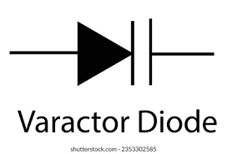
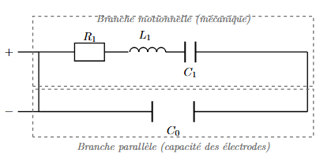
CIRCUIT LOGIC
Theoritical Analysis — Howd does it work ?
LThe quartz is electrically modeled by the Butterworth-Van Dyke (BVD) equivalent circuit — it behaves like a highly accurate RLC circuit with a quality factor Q between 30,000 and 60,000.
To correct its frequency, we use a varicap: a diode whose capacitance changes with the applied voltage. capacitance ↑ → frequency ↓
The microcontroller counts the quartz oscillations between two GPS pulses (1 PPS) to measure its exact frequency, then corrects it via a PI controller

Slide 5
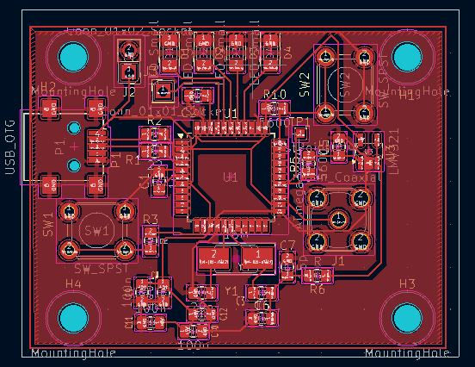
Diagramme bloc
The microcontroller is the basis of the system :
Recieves the 1 PPS GPS signal
Mesure the fréquency over the Input Capture
Correct via the PI controller
Commande the varicap via the filtered PWM
KiCAD Schematic
Designed in KiCAD — the schematic includes:
the RC filter+ buffer
Decoupling capacitor
The varicap biasing T-network
PCB Routing & components
Rules respected during the routing :
Quartz must be as close as possible to the MCU
Ground plane on the bottom layer
SYSTEM ARCHITECTURE & KICAD DESIGN

Slide 6
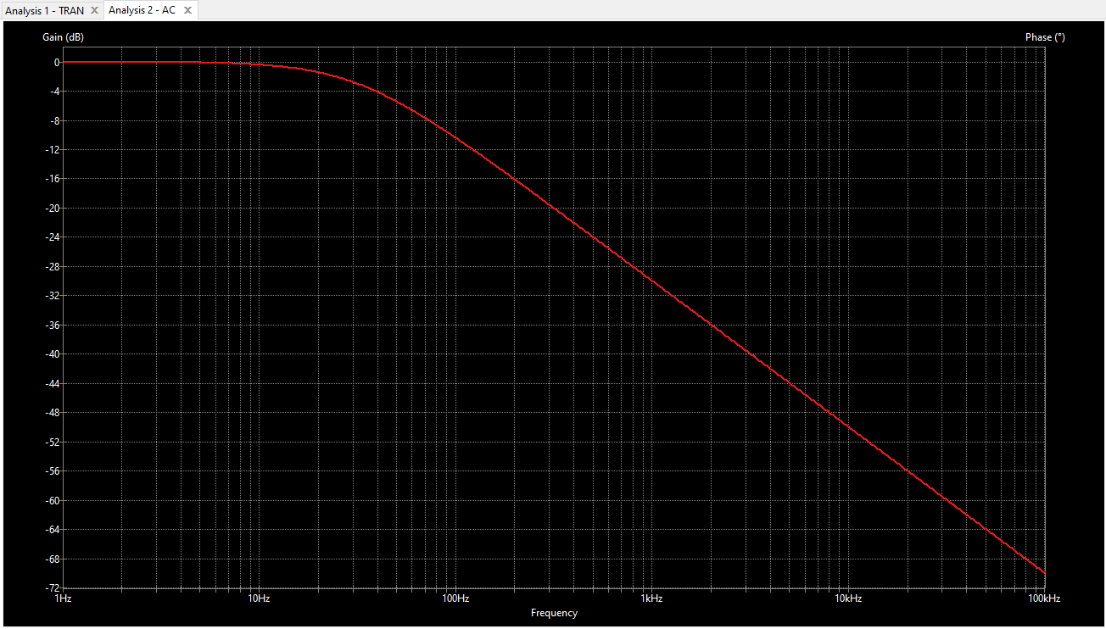
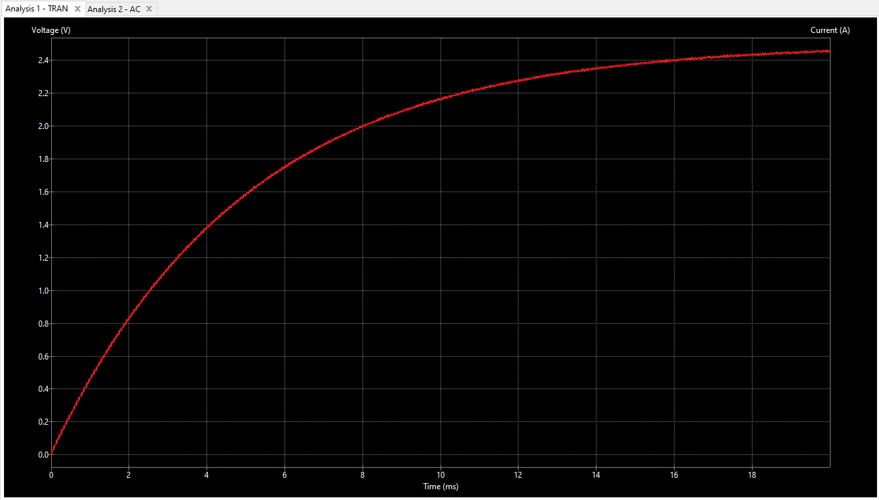
AOP
SIMULATION NGSPICE — FILTRE RC & AMPLIFICATEUR OPÉRATIONNEL
Before manufacturing the circuit, we simulated the behavior of the RC filter and the voltage follower using ngSPICE integrated in KiCAD (AOP file). The circuit includes:
A VPULSE source simulating the PWM signal
An RC filter with R = 5.6 kΩ and C = 1 µF
An op-amp as a voltage follower (gain = +1)
Résults :
TRAN simulation → exponential rise, reduced ripple ✓
AC Sweep → cutoff frequency fc ≈ 28 Hz, -20 dB/decade roll-off ✓

Slide 7
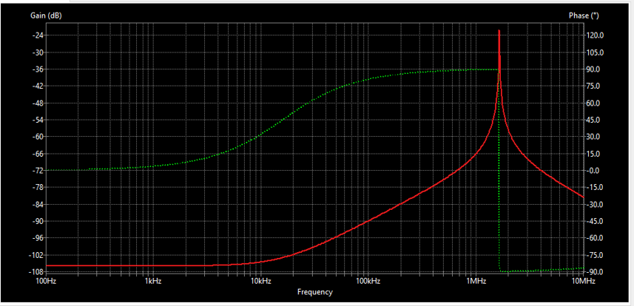
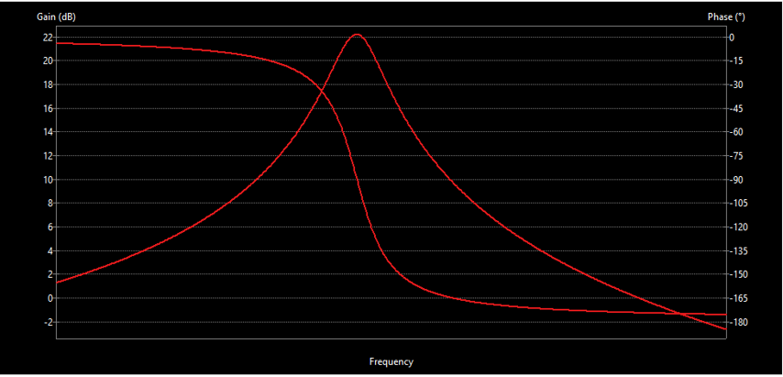
résonateur
SIMULATION NGSPICE — SIMULATION DU RÉSONATEUR
The quartz is simulated using its Butterworth-Van Dyke model in ngSPICE (resonator circuit file). The circuit includes:
Motional branch R₁, L₁, C₂ in series
Static capacitance C₁ in parallel
Load resistance R₂ at the output"
Résults:
Admittance peak at the series resonance frequency ✓
Notch at the anti-resonance frequency ✓
"By replacing R₂ with a variable capacitor (resonator circuit capa-legs file), the frequency pulling effect is observed: capacitance ↑ → peak shifts toward lower frequencies ✓"

Slide 8
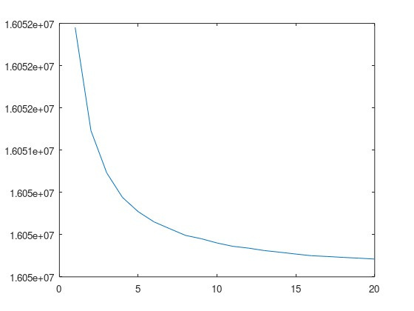
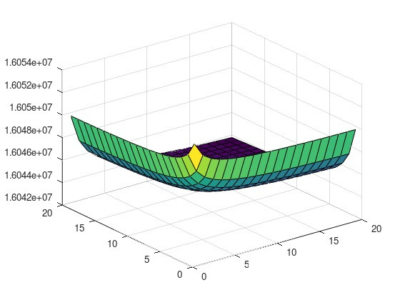
FREQUENCY PULLING MODELING — OCTAVE
An Octave script drives ngSPICE automatically:
Varies the capacitances Cp1 and Cp2
Performs a frequency analysis each time
Extracts the frequency at the admittance peak
Stores the results in a solution(m,n,o) matrix
Conclusion :
capacité ↑ → fréquence ↓
Cette propriété confirme que la varicap peut corriger les dérives du quartz de manière précise et contrôlée.

Slide 9
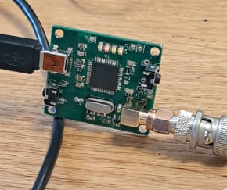
CMS SOLDERING
Soldering order followed:
USB first → verification of 5V and ground with multimeter
Passive components → resistors, capacitors
ATmega32U4
Through-hole components → buttons, connectors

Slide 10
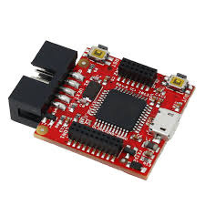
ATMEGA32U4 & C PROGRAMMING
Why this specific microcontroller ?
Native USB integrated
16-bit Timer 1 → Input Capture (1 PPS measurement)
10-bit Timer 4 → PWM (varicap control)
Pierce oscillator → quartz connected directly

Slide 11

PROGRAMMING — OUR FILES.C
Intro :
The code is organized into several C files, each responsible for a specific task. The whole system runs on the ATmega32U4 and executes in real time, once per second, clocked by the 1 PPS signal. The complete source code is available on our GitHub repository: github.com/Mastene-CHAOUCHE/asservissement-num-rique-d-un-oscillateur-quartz
our progs
inputcap.c — Frequency mesurements
PWM
PID.c — PI Controller
Idea: simulate a DAC using a 10-bit PWM signal
OCR4D = value; // 0 to 1023 → 0V to 5V
Idea: correct the frequency error every second
command = Kp * error + Ki * integral;
Idea: count the quartz cycles between 2 rising edges of 1 PPS
total = overflow_count * 65536 + (cap2 - cap1);

Slide 12
CONCLUSION
ATCE PROJECT
This project allowed us to design a complete GPSDO system, from theoretical analysis to microcontroller programming.
Key Takeways :
Quartz is stable in the short term but drifts → GPS corrects it in the long term SPICE simulation validates the circuit before manufacturing The varicap enables fine and controlled frequency adjustment The PI controller maintains the frequency within ±2 Hz of the setpoint SMD soldering requires method and patience
Going Further :
Use an oven-controlled oscillator (OCXO) Implement Allan variance to monitor the quality of the frequency source

Slide 13


THANK YOU FOR YOUR ATTENTION!
We would like to warmly thank our supervisors Prof. Jean-Michel Friedt and Prof. Emile Carry for their availability, guidance, and support throughout this project. All project resources are available on our GitHub repository: KiCAD schematics, simulation files, C source code, BOM and PCB. github.com/Mastene-CHAOUCHE/asservissement-num-rique-d-un-oscillateur-quartz
Do you have any questions? Feel free to ask, we are here to answer them!

Slide 14
UNIVERSITE MARIE & LOUIS PASTEUR
ASSERVISSEMENT NUMERIQUE D’UN OSCILLATEUR A QUARTZ
PROJET DE ATCE
presente par :
HEROUMI Yani
NEGRECHE Aaron
ATMANI Aymene
CHAOUCHE Mastene
BELAIDI Katia
ATAMNIA Mondher
encadre par :
Pr. Jean Michel Friedt
Pr. Emile Carry
Année universitaire : 2025/2026

Slide 15
POURQUOI A-T-ON BESOIN D'UN GPSDO ?
Le quartz est très utilisé en électronique car il est précis, petit et peu coûteux.
mais sa fréquence dérive avec la température (±800 Hz à 16 MHz), le vieillissement (~5 ppm/an) et les vibrations mécaniques.
La solution idéale serait un oscillateur thermostaté (OCXO), mais son coût est trop élevé pour notre application
Notre approche : le GPSDO
Le GPS fournit une impulsion très précise chaque seconde : le signal 1 PPS (±100 ns).
→ Le quartz assure la stabilité court terme → Le GPS assure la précision long terme → En combinant les deux, on obtient une source de fréquence stable sur toutes les échelles de temps

Slide 16
DÉROULEMENT DU PROJET
Contenu :
Dans ce projet, nous allons aborder de nombreux concepts acquis cette année : automatique et régulation PID, circuits analogiques, radiofréquences et programmation en C.
1 — Analyse théorique
2 — Conception du schéma (KiCAD)
3 — Choix des composants (BOM)
4 — Simulation SPICE (ngSPICE)
5 — Modélisation Octave
6 — Routage PCB
7 — Soudure CMS
8 — Programmation ATmega32U4

Slide 17
LOGIQUE DU CIRCUIT
Analyse théorique — Comment ça marche ?
Le quartz est modélisé électriquement par le schéma de Butterworth-Van Dyke (BVD) — il se comporte comme un circuit RLC très précis avec un facteur de qualité Q entre 30 000 et
60 000.
Pour corriger sa fréquence on utilise une varicap : une diode dont la capacité change avec la tension appliquée.
capacité ↑ → fréquence ↓
Le microcontrôleur compte les oscillations du quartz entre deux impulsions GPS (1 PPS) pour mesurer sa fréquence exacte, puis corrige via un régulateur PI.

Slide 18
Diagramme bloc
Le microcontrôleur est au cœur du système :
Reçoit le 1 PPS du GPS
Mesure la fréquence par Input Capture
Corrige via le régulateur PI
Commande la varicap via PWM filtré
Schéma électronique KiCAD
Conçu sous KiCAD - le schéma regroupe :
Le filtre RC + suiveur
Les condensateurs de découplage
Le T de polarisation de la varicap
Routage PCB & composants
Règles respectées lors du routage :
Quartz au plus près du MCU
Plan de masse en couche inférieure
ARCHITECTURE DU SYSTÈME & CONCEPTION KICAD

Slide 19
AOP
SIMULATION NGSPICE — FILTRE RC & AMPLIFICATEUR OPÉRATIONNEL
Avant de fabriquer le circuit nous avons simulé le comportement du filtre RC et du suiveur sous ngSPICE intégré dans KiCAD (fichier AOP).
Le circuit comprend :
Une source VPULSE simulant le signal PWM
Un filtre RC avec R = 5,6 kΩ et C = 1 µF
Un AOP en suiveur (gain = +1)
Résultats :
Simulation TRAN → montée exponentielle, ondulations réduites ✓
AC Sweep → fréquence de coupure fc ≈ 28 Hz, décroissance -20 dB/décade ✓

Slide 20
résonateur
SIMULATION NGSPICE — SIMULATION DU RÉSONATEUR
Le quartz est simulé via son modèle Butterworth-Van Dyke sous ngSPICE (fichier resonator circuit).
Le circuit comprend :
Branche motionnelle R₁, L₁, C₂ en série
Capacité statique C₁ en parallèle
Résistance de charge R₂ en sortie
Pic d'admittance à la fréquence de résonance série ✓
Creux à la fréquence d'antirésonance ✓
En remplaçant R₂ par un condensateur variable (fichier resonator circuit capa-legs) on observe le tirage en fréquence :
capacité ↑ → pic se déplace vers les basses fréquences ✓
Résultats :

Slide 21
MODÉLISATION DU TIRAGE EN FRÉQUENCE — OCTAVE
Un script Octave pilote ngSPICE automatiquement :
Fait varier les capacités Cp1 et Cp2
Effectue une analyse fréquentielle à chaque fois
Extrait la fréquence au maximum d'admittance
Stocke les résultats dans une matrice solution(m,n,o)
Conclusion :
capacité ↑ → fréquence ↓
Cette propriété confirme que la varicap peut corriger les dérives du quartz de manière précise et contrôlée.

Slide 22
SOUDURE CMS
Ordre de soudure respecté :
USB en premier → vérification 5V et masse au multimètre
Composants passifs → résistances, condensateurs
ATmega32U4
Composants traversants → boutons, connecteurs

Slide 23
ATMEGA32U4 & PROGRAMMATION C
Pourquoi ce microcontrôleur ?
USB natif intégré
Timer 1 16 bits → Input Capture (mesure 1 PPS)
Timer 4 10 bits → PWM (commande varicap)
Oscillateur Pierce → quartz connecté directement

Slide 24
PROGRAMMATION — NOS FICHIERS.C
Intro :
Le code est organisé en plusieurs fichiers C, chacun responsable d'une tâche précise. L'ensemble tourne sur l'ATmega32U4 et s'exécute en temps réel, une fois par seconde cadencé par le signal 1 PPS. L'ensemble du code source est disponible sur notre dépôt GitHub : github.com/Mastene-CHAOUCHE/asservissement-num-rique-d-un-oscillateur-quartz
NOS PROGS
inputcap.c — Mesure de fréquence
PWM
PID.c — Correcteur PI
Idée : compter les cycles du quartz entre 2 fronts 1 PPS
total = overflow_count * 65536 + (cap2 - cap1);
Idée : simuler un DAC avec un signal PWM 10 bits
OCR4D = valeur; // 0 à 1023 → 0V à 5V
Idée : corriger l'erreur de fréquence à chaque seconde
commande = Kp * erreur + Ki * integrale;

Slide 25
CONCLUSION
PROJET DE ATCE
Ce projet nous a permis de concevoir un système GPSDO complet, de l'analyse théorique jusqu'à la programmation du microcontrôleur.
Ce que nous avons retenu :
Le quartz est stable à court terme mais dérive → le GPS corrige à long terme
La simulation SPICE valide le circuit avant fabrication
La varicap permet un réglage fin et contrôlé de la fréquence
Le régulateur PI maintient la fréquence à ±2 Hz de la consigne
La soudure CMS demande méthode et patience
Pour aller plus loin :
Utiliser un quartz thermostaté (OCXO)
Implémenter la variance d'Allan pour monitorer la qualité de la source

Slide 26
THANK YOU FOR YOUR ATTENTION!
Nous tenons à remercier chaleureusement nos encadrants Pr. Jean-Michel Friedt et Pr. Emile Carry pour leur disponibilité, leurs conseils et leur accompagnement tout au long de ce projet.
Toutes les ressources du projet sont
disponibles sur notre dépôt GitHub : schémas KiCAD, fichiers de simulation, code source C, BOM et PCB.
github.com/Mastene-CHAOUCHE/asservissement-num-rique-d-un-oscillateur-quartz
Avez-vous des questions ? N'hésitez pas, nous sommes là pour y répondre !

